Slide 1
Тема урока:
Переместительное свойство
сложения

Slide 2
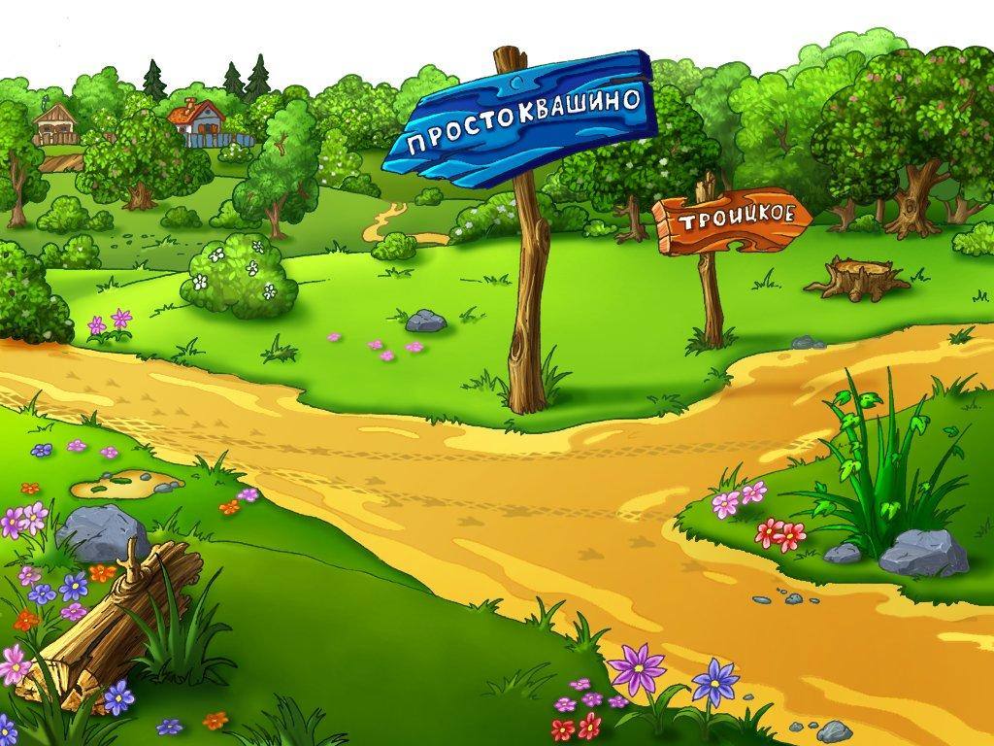
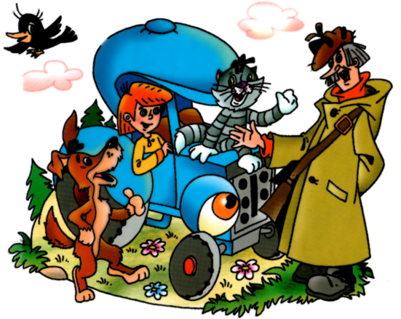
5 героев
Сколько героев отправились в Простоквашино?

Slide 3
слагаемое
слагаемое
сумма
+
=

Slide 4
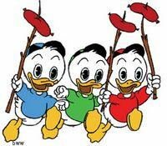
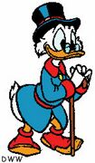
3+1=
4
1+3=
4

Slide 5
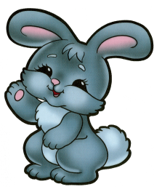
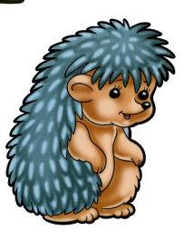
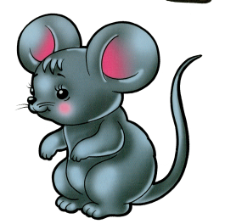
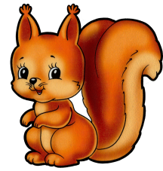
3+2=
5
2+3=
5

Slide 6
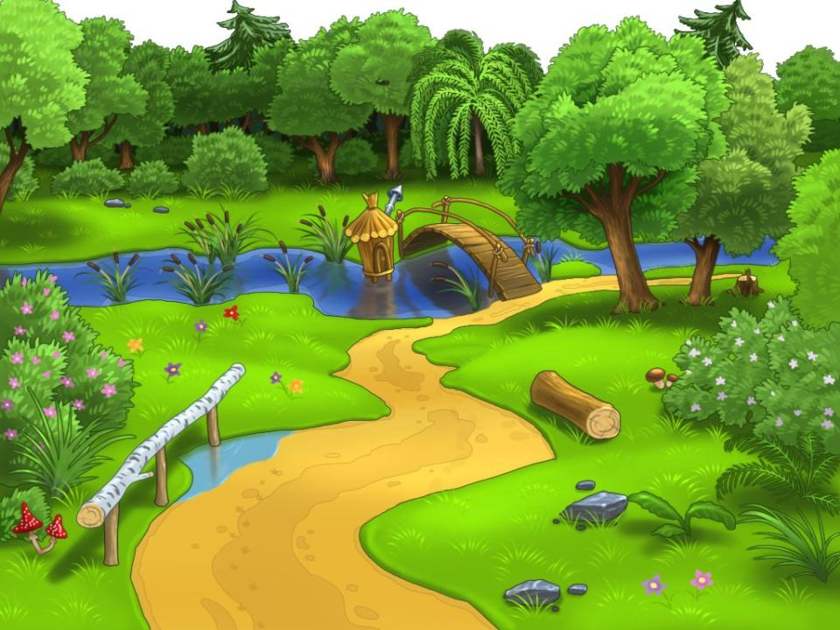
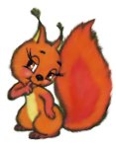
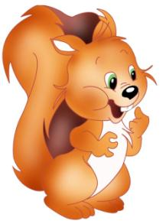
2+1=
3
1+2=
3

Slide 7
переместительное своЙство
сложения
+
?
?
=
+
=
2+1=3
1+2=3

Slide 8
От перемены мест
слагаемых
значение суммы
не меняется
+
=
+
3+1
=
1+3

Slide 9
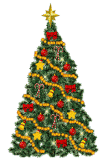
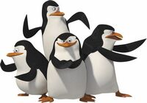
Запиши равенства,
которые соответствуют рисунку
Рисунок 1
4+1=5
1+2=3
Рисунок 2
1+4=5
2+1=3
Рисунок 3
3+1=4
1+3=4

Slide 10
Тема урока:
Переместительное свойство
сложения

Slide 11
Молодцы!!!

